Slide 1
Fehlersuche / Debugging
Seriel Port, Debugger

Slide 2
Printf-“Debugging“
Bug = Fehler, Debugging = Fehler eliminieren
Älteste Methode Fehler einzugrenzen
Man gibt auf einem Ausgabemedium (zum Beispiel Konsole/Bildschirm) Meldungen aus, die den Programmablauf verdeutlichen
Arduino: serieller Port
Bei gängigen Boards angeschlossen über USB-Kabel – Ausgabe in Fenster der Entwicklungsumgebung
Serieller Monitor
Serielle Grafik

Slide 3
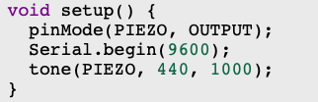
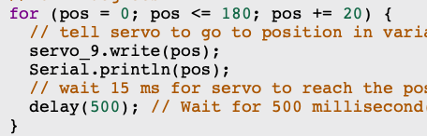
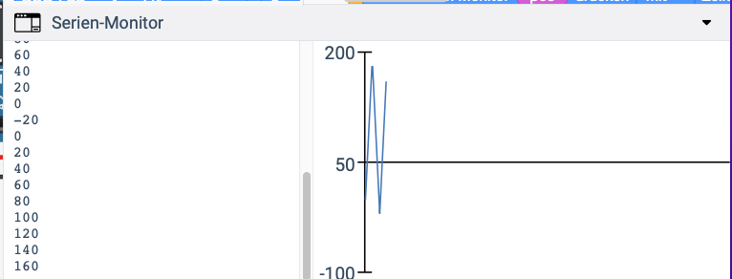

Slide 4
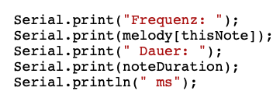
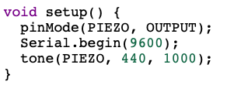
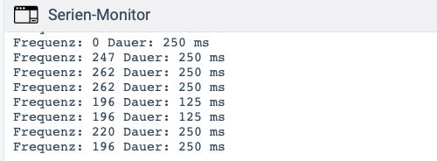




Leerzeichen
Initialisieren nicht vergessen,
Neue Zeile

Slide 5
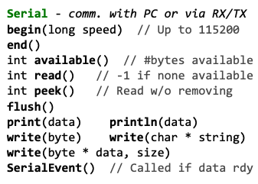
Referenz
https://www.arduino.cc/reference/en/language/functions/communication/serial/

Slide 6
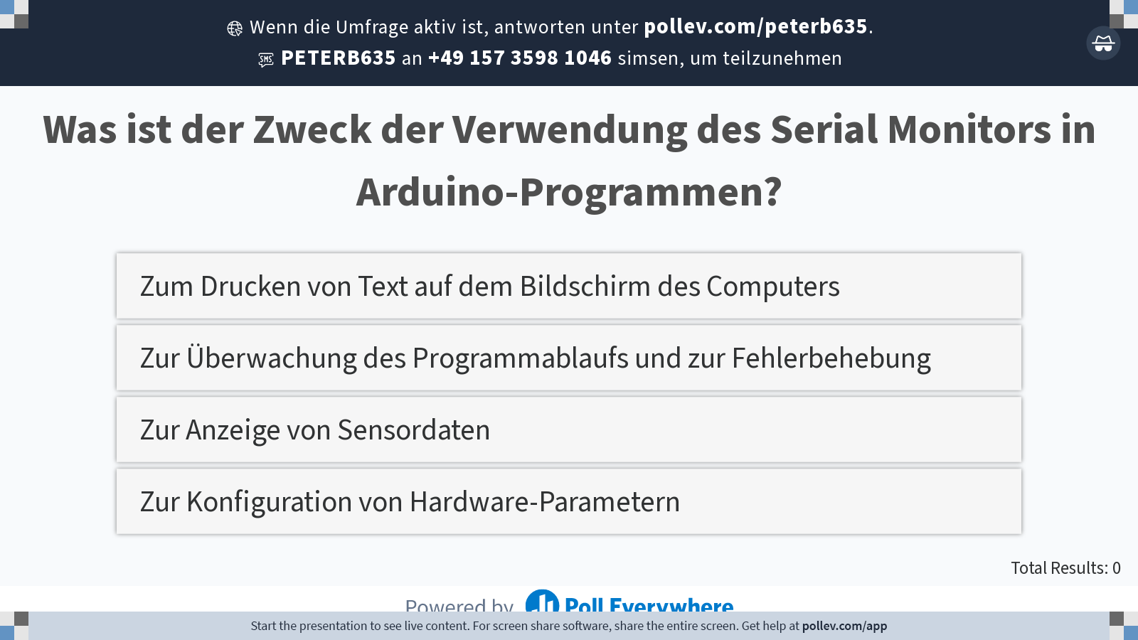
Notes:
Do not modify the notes in this section to avoid tampering with the Poll Everywhere activity. More info at polleverywhere.com/support Was ist der Zweck der Verwendung des Serial Monitors in Arduino-Programmen?
https://www.polleverywhere.com/multiple_choice_polls/HqLooxXn1odvZujj1fu2x?display_state=instructions&activity_state=opened&state=opened&flow=Instructor&onscreen=persist

Slide 7
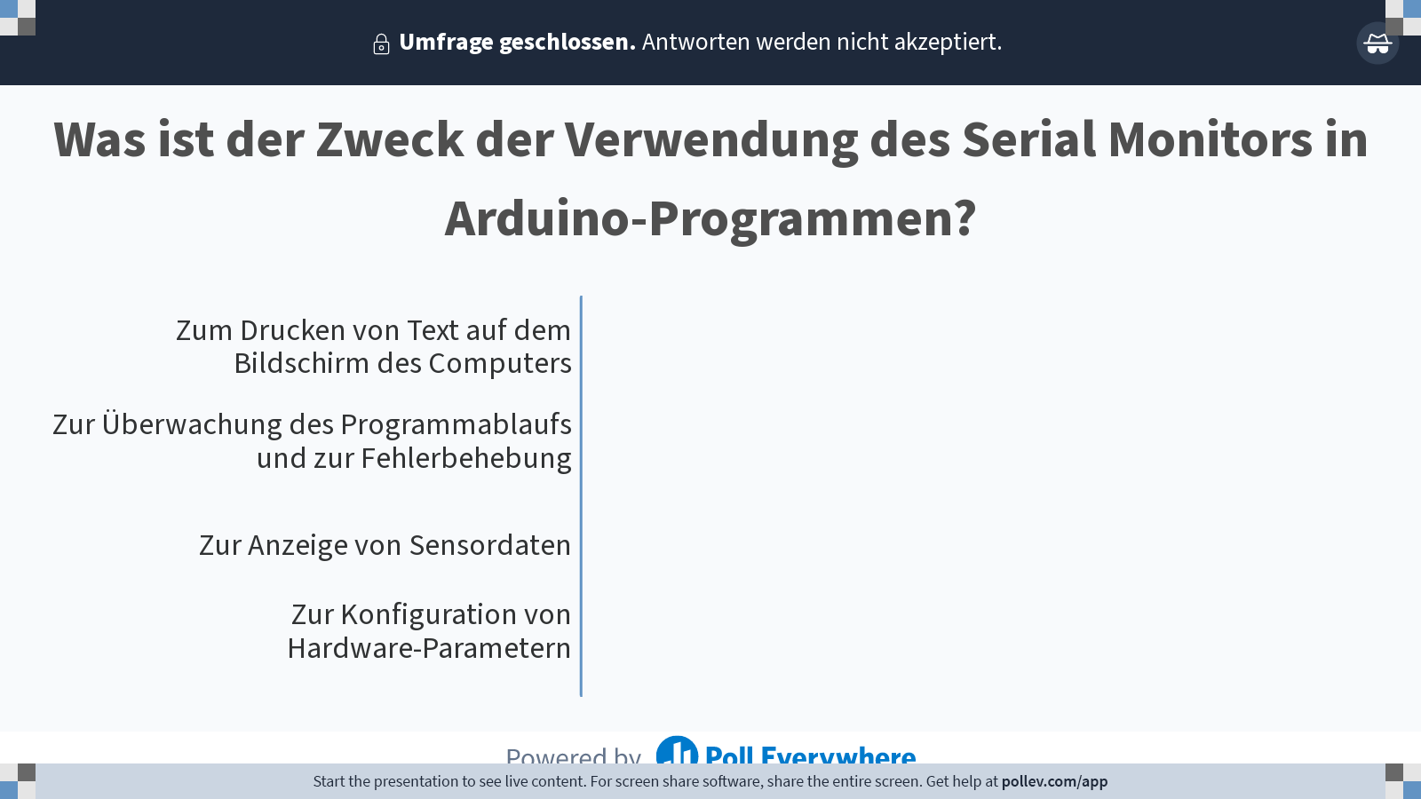
Notes:
Do not modify the notes in this section to avoid tampering with the Poll Everywhere activity. More info at polleverywhere.com/support Was ist der Zweck der Verwendung des Serial Monitors in Arduino-Programmen?
https://www.polleverywhere.com/multiple_choice_polls/HqLooxXn1odvZujj1fu2x?display_state=chart&activity_state=closed&state=closed&flow=Instructor&onscreen=persist

Slide 8

Notes:
Do not modify the notes in this section to avoid tampering with the Poll Everywhere activity. More info at polleverywhere.com/support Was ist der Zweck der Verwendung des Serial Monitors in Arduino-Programmen?
https://www.polleverywhere.com/multiple_choice_polls/HqLooxXn1odvZujj1fu2x?display_state=chart&activity_state=closed&display=correctness&state=closed&flow=Instructor&onscreen=persist

Slide 9
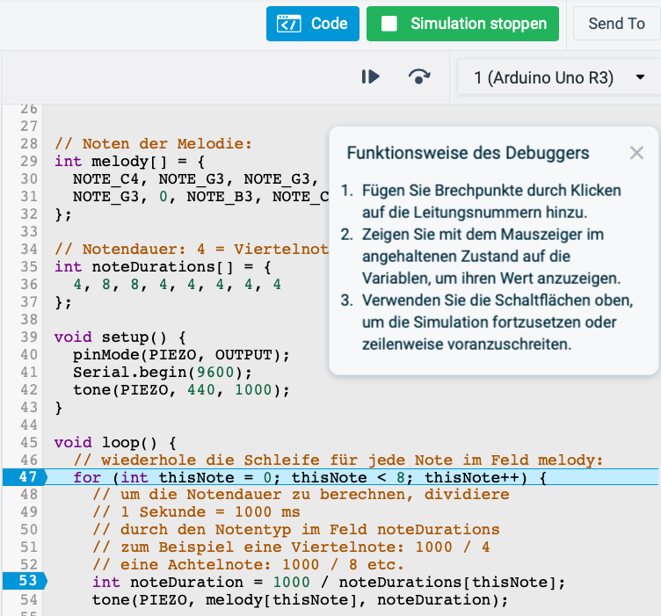
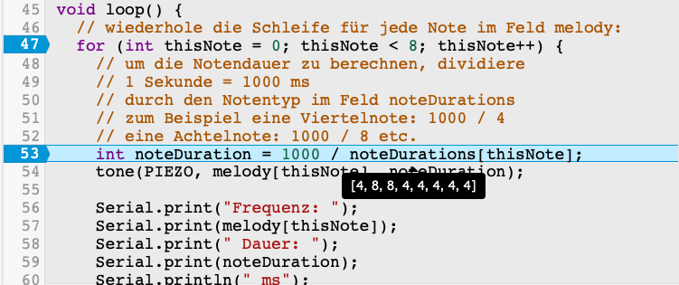

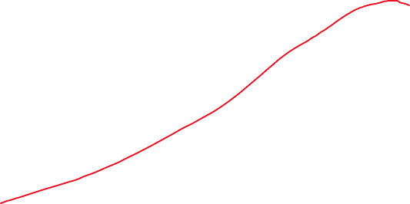


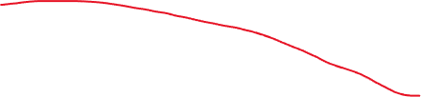
Der Tinkercad Debugger
Haltepunkte (Brechpunkte ☺)
Schrittweise Ausführung
Bis zum nächsten Haltepunkt fortsetzen
Variablen-Werte anschauen

Slide 10
Arduino IDE 2.0 Debugging
https://docs.arduino.cc/software/ide-v2/tutorials/ide-v2-debugger
Nur mit manchen Boards unterstützt (SAMD MKR Boards wie MKR Zero)

Slide 12
Attribution und Quellen
Diese Folien wurden von Peter Bendel erstellt.
Für diese Folien gilt die Attribution-ShareAlike 3.0 Unported
Lizenz, https://creativecommons.org/licenses/by-sa/3.0/
Quellen:
https://docs.arduino.cc/software/ide-v2/tutorials/ide-v2-debugger
https://github.com/liffiton/Arduino-Cheat-Sheet

